Slide 1

Khoa Kỹ thuật Hoá Học Bộ môn Công nghệ Hoá Vô Cơ
Hóa Đại Cương
Chương 3
Liên Kết Hóa Học
GV: TS. Đặng Văn Hân
Office: 112B2 or 804H3 Building
Email: dvhan@hcmut.edu.vn

Slide 2
Vì sao các con bọ nước có thể di chuyển trên mặt nước?
Vì sao băng nổi trên đại dương ?
Lý thuyết về liên kết hóa học sẽ giúp chúng ta giải thích các hiện tượng xung quanh ta !
Sự sống sẽ không tồn tại nếu không có nước !
Ồ! dòng nước bị bẻ cong khi gần quả bóng bị ma sát !
Hãy khám phá những điều thú vị về nước nhé!

Slide 3
Nội dung
Liên kết hóa học (LKHH)
1.1. Các loại liên kết
1.2. Bản chất và đặc trưng liên kết
2. Liên kết cộng hóa trị
2.1. Thuyết cộng hóa trị (VB)
2.1.1. Các khái niệm
2.1.2. Các kiểu liên kết
2.1.3. Tính chất
2.1.4. Orbital lai hóa
2.2. Thuyết oribital phân tử (MO)
3. Liên kết ion
4. Liên kết kim loại
5. Liên kết hydro
6. Liên kết Van Der Wall

Slide 4
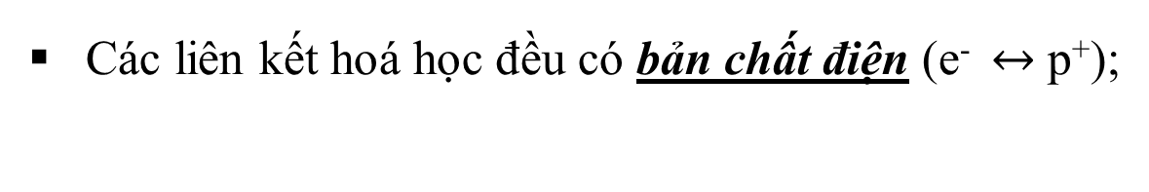
Liên kết hóa học (LKHH)
Trong hóa học, LKHH là cách thức liên kết của các ngtử với nhau tạo thành phân tử hay tinh thể
Miền electron hay vùng che phủ
+
+
+
+
Ng/tử A
Ng/tử B
Ph/tử A-B
Bản chất LKHH
Các liên kết hoá học đều có bản chất điện (e⁻ $↔$ p⁺);
Trong tương tác hoá học, chỉ có các electron hoá trị tham gia thực hiện LKHH;
Trong phân nhóm chính (họ s & p), số e⁻ hoá trị = số thứ tự phân nhóm (Trừ He);
Theo cơ học lượng tử, nghiên cứu liên kết là nghiên cứu mật độ e⁻ trong trường hạt nhân của các ngtử trong hợp chất.

Slide 5



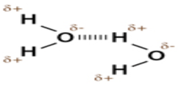
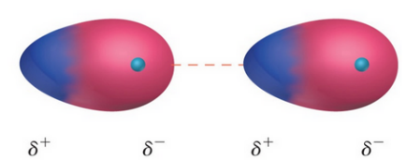
Liên kết hóa học (LKHH)
Dựa vào cách thức che phủ e⁻ → 5 dạng LKHH chính:
1. Liên kết cộng hóa trị
Liên kết nội ph/tử
(Liên kết mạnh)
2. Liên kết ion
3. Liên kết kim loại
4. Liên kết hydro
Liên kết liên ph/tử
(Liên kết yếu)
5. Liên kết Van Der Waals

Slide 6
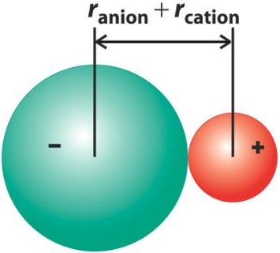
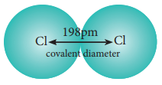
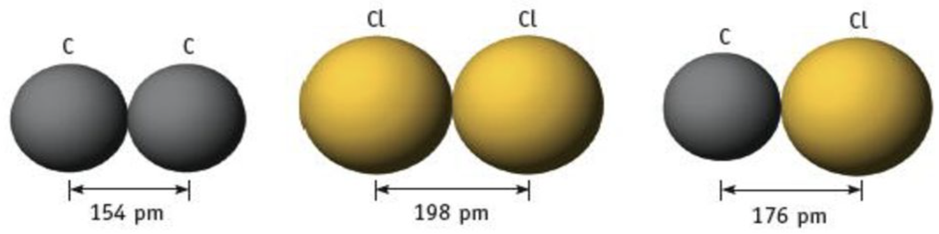
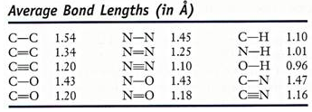

Đặc trưng liên kết hóa học
Độ dài liên kết
Các đặc trưng của LKHH:
Góc liên kết
Năng lượng liên kết
Độ dài liên kết: là khoảng cách giữa 2 hạt nhân của các ng/tử tương tác
Bản chất ng/tử (R, $χ$)
Độ dài liên kết thay đổi có quy luật & phụ thuộc:
Kiểu L/K (đơn, đôi, ba)

Slide 7
Đặc trưng liên kết hóa học
Năng lượng liên kết: là năng lượng cần tiêu tốn để phá hủy liên kết thành các ng/tử ở thể khí
A-B_{(k)} + E_{lk} (J) → A_{(k)} + B_{(k)}
- Độ dài liên kết
Kiểu liên kết | d_{lk} (Å) | E_{lk} (KJ/mol)
C-C | 1.54 | 346
C=C | 1.34 | 610
C≡C | 1.20 | 835
Năng lượng liên kết phụ thuộc:
- Bậc liên kết
- Độ bền liên kết
☞ Nhận xét: “Bâc liên kết ↑ → d_{lk} ↓ → E_{lk} ↑”

Slide 8
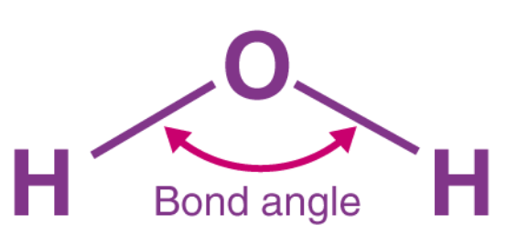
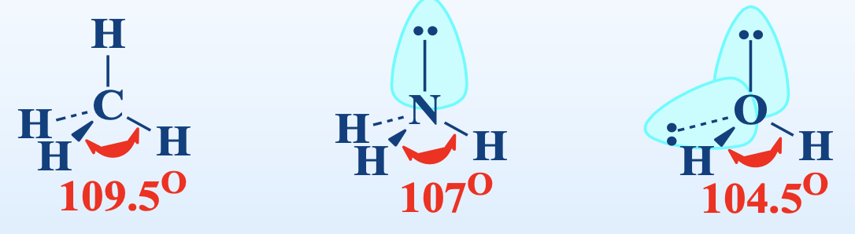
Đặc trưng liên kết hóa học
Góc liên kết: góc hợp bởi hai đường thẳng nối hạt nhân ng/tử trung tâm với hai ng/tử liên kết

Slide 9
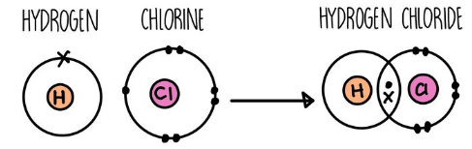
Liên kết cộng hóa trị (LKCHT)
Khái niệm: LKCHT được hình thành khi 2 ng/tử dùng chung 1 cặp hay nhiều cặp electron
2 phương pháp gần đúng giải p/t Schodinger cho hệ phân tử
Thuyết liên kết cộng hoá trị (Valence Bond theory, VB)
☞ Mô tả sự chuyển động đồng thời các cặp electron
(W. Heiler – F. London – L. Pauling)
Thuyết Orbital ph/tử (Molecule Orbital theory, MO)
☞ Mô tả sự chuyển động từng electron trong đa nhân
(F. Hund – S. Mulliken)

Slide 10
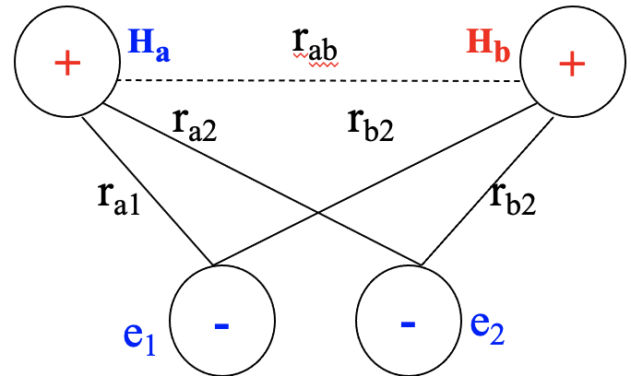
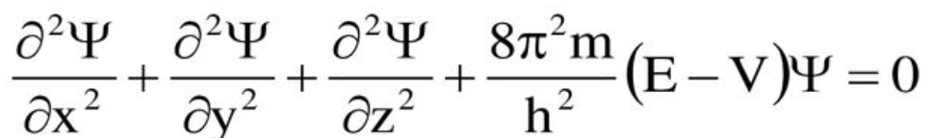
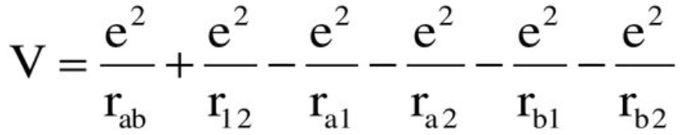
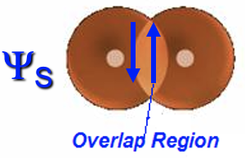
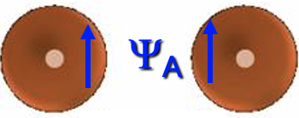

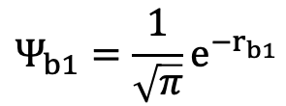
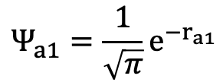
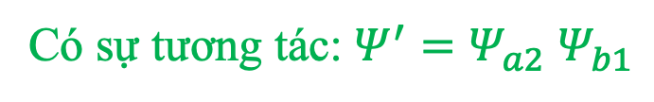
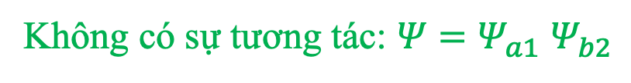
Thuyết cộng hóa trị VB
Xét phân tử H₂
P/t Schrodinger:
r_{b1}
Thế năng hệ:
$$Ψ_{a1}=\frac{1}{\sqrt{π}}e^{−r_{a1}}$$
$$Ψ_{b1}=\frac{1}{\sqrt{π}}e^{−r_{b1}}$$
Không có sự tương tác: $Ψ=Ψ_{a1}$ $Ψ_{b2}$
☞ Hệ $Ψ$ của [H_{a},H_{b}] với:
Có sự tương tác: $Ψ^{′}=Ψ_{a2}$ $Ψ_{b1}$
$Ψ_{S}=C_{s}(Ψ_{a1}$ $Ψ_{b2}+Ψ_{a2} Ψ_{b1}$): Hàm đối xứng (symmetry) (2 e⁻ ↑↓)
2 nghiệm hàm sóng:
$Ψ_{A}=C_{A}(Ψ_{a1}$ $Ψ_{b2}+Ψ_{a2} Ψ_{b1}$): Hàm bất đối xứng (asymmetry) (2 e⁻ ↑↑)

Slide 11
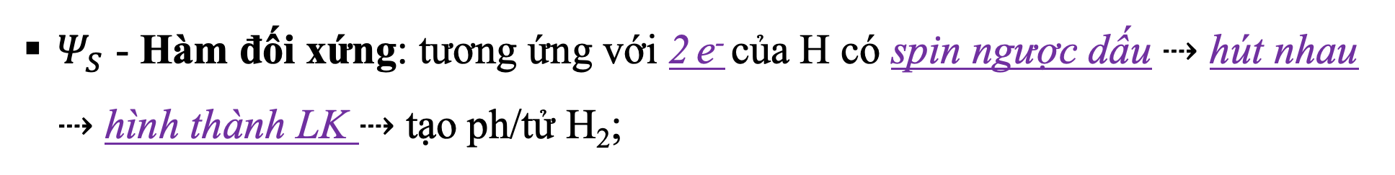
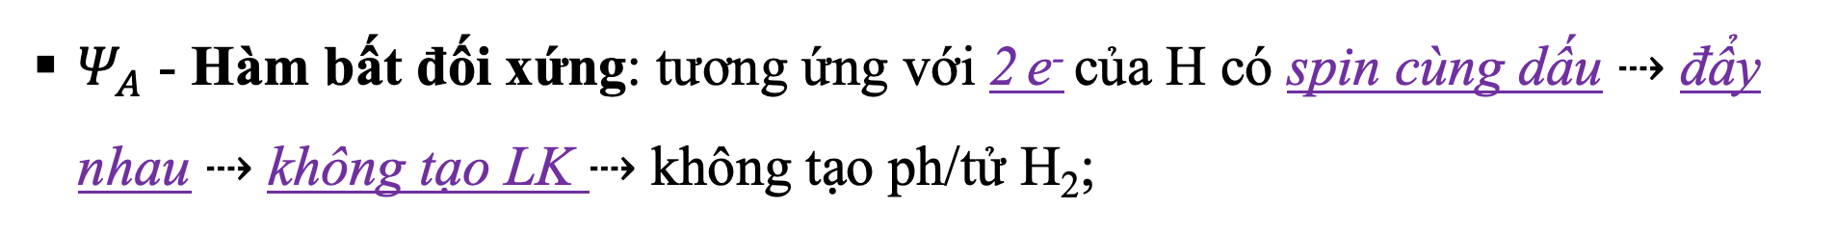
Thuyết cộng hóa trị VB
Ψ_{a}= c(Ψ₁ - Ψ₂)
↑↑
Đường cong thế năng theo lý thuyết VB
+
+
r_{ab}
↑↓
+
+
HÌNH THÀNH LK CHT
(2AO xen phủ nhau)
E₀
Ψ_{s}= c(Ψ₁ + Ψ₂)
$Ψ_{A}$ - Hàm bất đối xứng: tương ứng với 2 e⁻ của H có spin cùng dấu ⇢ đẩy nhau ⇢ không tạo LK ⇢ không tạo ph/tử H₂;
$Ψ_{S}$ - Hàm đối xứng: tương ứng với 2 e⁻ của H có spin ngược dấu ⇢ hút nhau ⇢ hình thành LK ⇢ tạo ph/tử H₂;

Slide 12
Thuyết cộng hóa trị VB
Luận điểm 1: LK CHT là liên kết 2e⁻ 2 tâm trên cơ sở cặp e⁻ định chỗ có spin ↑↓
Biểu diễn LK CHT: bằng : hay – giữa 2 nguyên tử để chỉ cặp electron chung
Luận điểm 2: Hóa trị một ng/tố bằng số e⁻ độc thân của nguyên tử (ở trạng thái cơ bản hay kích thích)
Ví dụ:
C (2): 1s²2s²2p²
↑↓
↑↓
↑
↑
C* (4): 1s²2s¹2p³
↑↓
↑
↑
↑
↑
Luận điểm 3: LK CHT được hình thành do sự che phủ của các AO hoá trị của các ng/tử tượng tác ⇢ Liên kết càng bền khi mật độ che phủ AO càng lớn.
Độ bền LK CHT phụ thuộc vào: - Mức năng lượng
- Kích thước, Hình dạng
- Phương hướng của các AO.

Slide 13

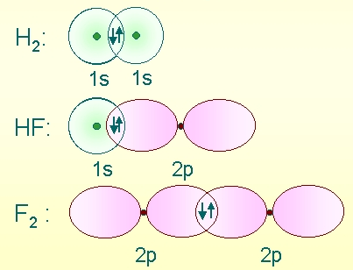

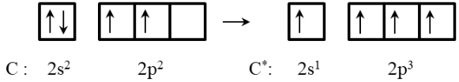
Cơ chế tạo thành LK CHT
Cơ chế ghép đôi (Sharing mechanism)
Hai cơ chế chính:
Cơ chế cho nhận (acceptor-donor mechanism)
1. Cơ chế ghép đôi: vùng xen phủ của 2 AO hóa trị chứa electron độc thân của 2 nguyên tố.
NOTE: Số lượng electron độc thân tăng lên khi nguyên tố ở trạng thái kích thích.
→ Electron kích thích chỉ di chuyển trong cùng 1 lớp.

Slide 14


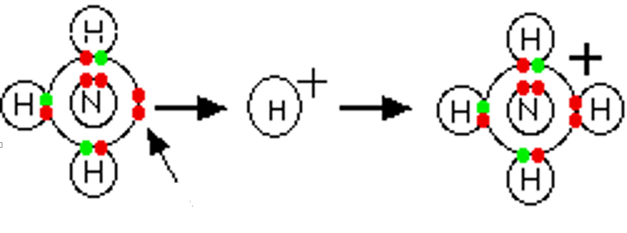
Cơ chế tạo thành LK CHT
2. Cơ chế cho-nhận: vùng che phủ giữa 1 AO hóa trị có 1 cặp electron độc thân và 1 AO hóa trị trống
CHẤT CHO
CHẤT NHẬN
Ví dụ:
Ione pair of electron
NH₃
NH₄⁺

Slide 15
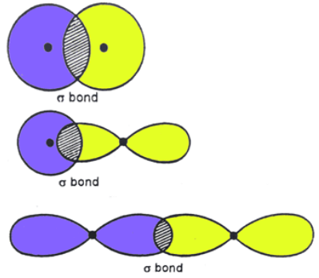
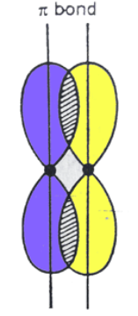
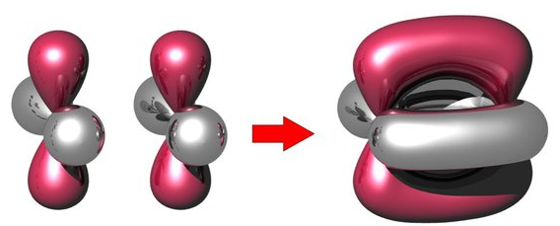
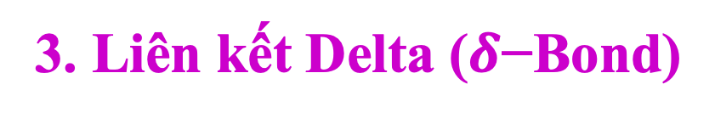
Kiểu liên kết CHT
Độ che phủ của AOs + trục liên nhân → 3 dạng liên kết chính
1. Liên kết Sigma (σ-Bond)
2. Liên kết Pi (π-Bond)
3. Liên kết Delta ($δ\text{−}\text{Bond}$)

Slide 16
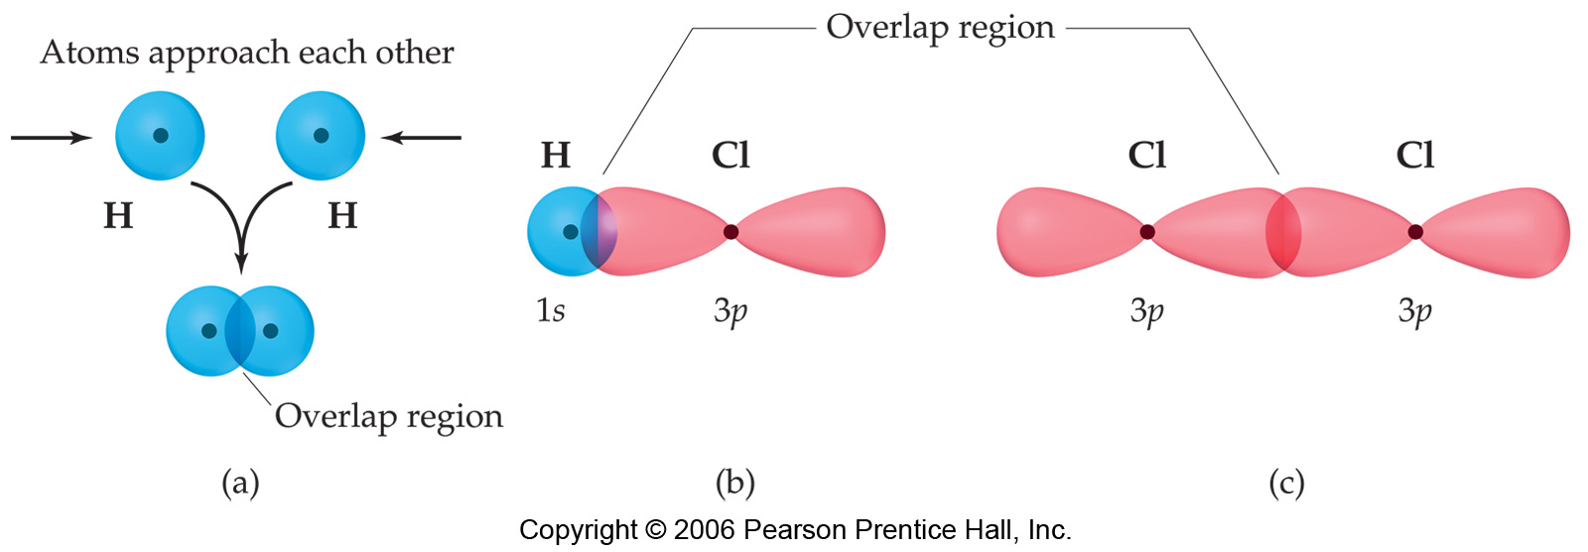
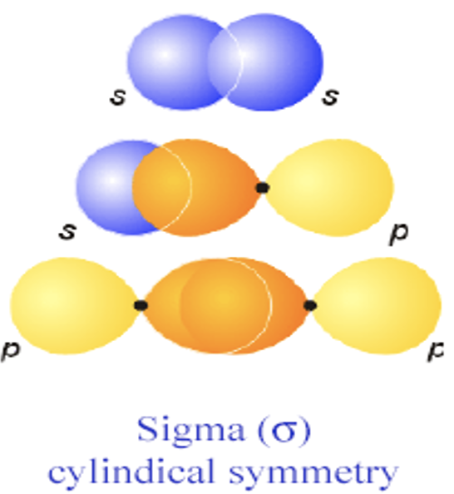
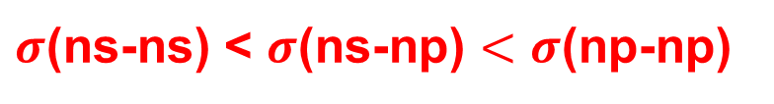
Liên kết Sigma (σ-Bond)
Khái niệm: được tạo thành do sự xen phủ 2 AO trên trục liên nhân của 2 ng/tử liên kết
σ-bonds
+
+
-
-
+
+
-
Nhận trục liên kết làm trục đối xứng;
Không cản trở sự quay xung quanh trục của các ng/tử;
Do AO s đối xứng cầu ⇢ xen phủ 1 phần; AO p có tính định hướng theo trục ⇢ độ xen phủ nhiều hơn. Độ bền liên kết:
Trục
liên kết
Li-Li (s-s): E_{b} = 109KJ/mol
$σ$(ns-ns) < $σ$(ns-np) $<σ$(np-np)
F-F (p-p): E_{b} = 159KJ/mol

Slide 17
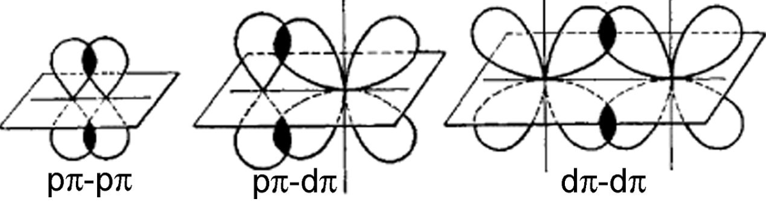
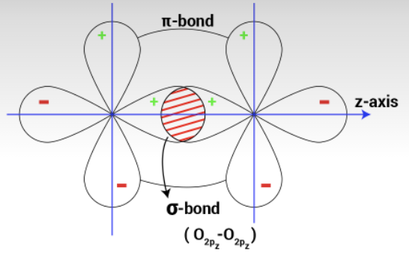

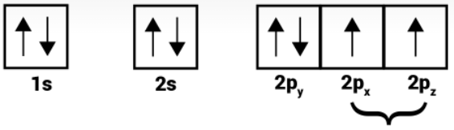
Liên kết Pi (π-bond)
Khái niệm: được hình thành do sự xen phủ 2AO ở 2 phía của trục liên kết
Liên kết đôi bao gồm 1 liên kết σ and 1 liên kết π
Elements in Period 2
Elements in Period 3 or higher
Ví dụ:
Phân tử O₂
Che phủ 2 bên kém hơn che phủ trục LK → Độ bền LK π < LK σ

Slide 18
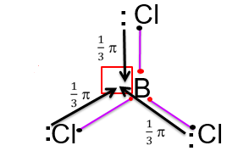
Liên kết π không định chỗ
Khái niệm: Cặp e⁻ liên kết không thuộc 1 cặp ng/tử nào mà phân bố đồng đều cho 1 số nguyên tử kế cận (liên kết đa tâm đa điện tử)
Ví dụ: Từ thực nghiệm phân tử BCl₃ có BLK = 1,33.
B : 2s²2p¹2p2p
→ B*: 2s¹2p¹2p¹ 2p⁰
Cl : 3s² 3p²3p² 3p¹
Cl : 3s² 3p²3p² 3p¹
Cl : 3s²3p²3p²3p¹

Slide 19
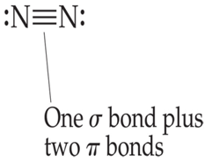
Liên kết π không định chỗ
Các trường hợp thường gặp của liên kết π không định chỗ:
Các hợp chất BX₃ (X là các halogen): BF₃, BCl₃, …;
Phân tử có nhiều loại liên kết nhưng vai trò của chúng có thể thay đổi cho nhau:
Hầu hết các anion nhiều oxi: CO₃²⁻, SO₃²⁻, SO₄²⁻, ClO₄⁻, …
Một số phân tử trung hòa: O₃, NO₂, C₆H₆.
Liên kết ba (Triple Bond): gồm 1 LK σ và 1 LK π

Slide 20
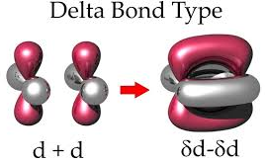
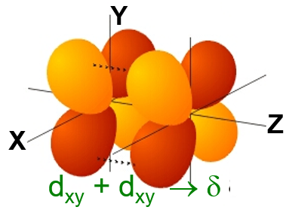
Liên kết Delta (δ-bond)
Khái niệm: 2 AO d đối xứng nằm trong 2 mặt phẳng song song che phủ theo 4 múi “cánh hoa”.
Liên kết δ không bền so với LK σ và LK π.
Liên kết δ thường gặp trong phức chất của kim loại chuyển tiếp hoặc một số hợp chất của các nguyên tố thuộc chu kỳ 3.

Slide 21
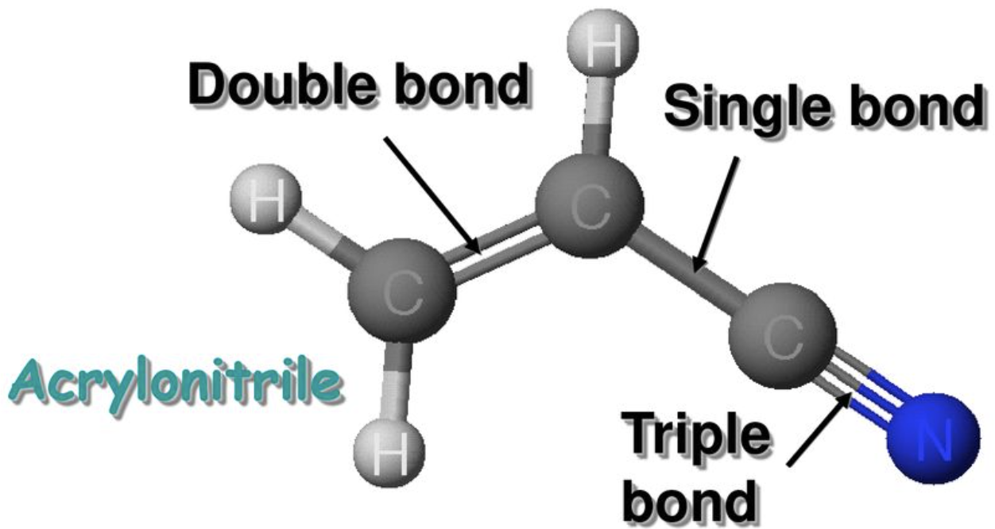
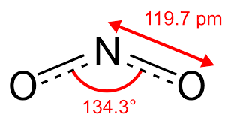
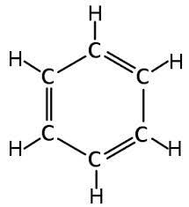
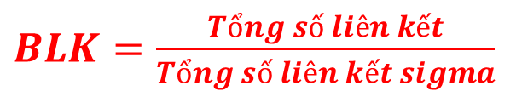


Kiểu liên kết CHT
Bậc liên kết: là số liên kết tạo thành giữa 2 nguyên tử tham gia liên kết
Bậc LK càng lớn → Độ dài LK giảm → Năng lượng LK tăng
Kiểu LK | d_{lk} (Å) | E_{lk} (KJ/mol)
C-C | 1.54 | 346
C=C | 1.34 | 610
C≡C | 1.20 | 835
Công thức tính số bậc liên kết trong phân tử:
$BLK=\frac{Tổng số liên kết}{Tổng số liên kết sigma}$
BLK có thể là số lẻ khi có LK π không định chỗ
Ví dụ: Cl-Cl ☞ BLK = 1 (1 lk σ)
NO₂ ☞ BLK = $\frac{3 liên kết}{2 lk sigma}$ = 1.5
O=O ☞ BLK = 2 (1lk σ + 1lk định chỗ π)
C₆H₆ ☞ BLK = $\frac{9 liên kết}{6 cặp}$ = 1.5
N≡N ☞ BLK = 3 (1lk σ + 2lk định chỗ π)

Slide 22
Kiểu liên kết CHT
2p_{y}
2p_{z}
2p_{x}
O=O
BLK = 2
₈O: 2s²2p⁴
₈O: 2s²2p⁴
↑↓
↑↓
↓
↓
σ
π
↑↓
↑↓
↑
↑
x
.
π
.
x
.
x
σ
.
z
z
O
O
y
O₂ có 2 lk cht theo cơ chế ghép đôi:1 lk σ,1 lk π định chỗ.

Slide 23
Kiểu liên kết CHT
2p_{y}
2p_{x}
2p_{z}
N ≡ N
BLK = 3
₇N: 2s²2p³
₇N: 2s²2p³
↓
↓
↓
↑↓
π
π
σ
↑↓
↑
↑
↑
X
X
.
.
π
•
•
•
•
.
σ
X
.
Z
N
Z
.
N
.
π
Y
N₂ có 3 lk cht theo cơ chế ghép đôi:1 lk σ,2 lk π định chỗ.

Slide 24
Kiểu liên kết CHT
2p_{y}
2p_{x}
2p_{z}
C = O
BLK = 3
₆C: 2s²2p²
₈O: 2s²2p⁴
↓
↓
↑↓
π
π
σ
↑↓
↑↓
↑
↑
.
.
x
π
x
CO có:
1 lk σ,1 lk π định chỗ theo cơ chế ghép đôi;
1 lk π định chỗ theo cơ chế cho nhận.
•
•
•
.
σ
x
.
z
C
O
z
..
y
π
y

Slide 25
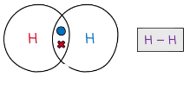
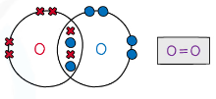
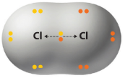
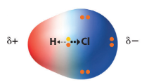
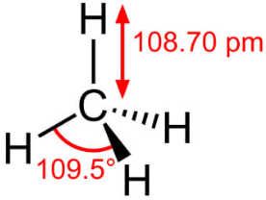

Tính chất cộng hóa trị
3 tính chất cơ bản:
1. Tính bão hòa
2. Tính có cực và phân cực
3. Tính định hướng

Slide 26

Tính bão hòa
Số liên kết cộng hóa trị cực đại của một nguyên tố bằng với số orbital hóa trị của nó.
Chú ý: Số AO hóa trị trong lớp thứ n^{th} = n²
Nguyên tố | Lớp n^{th} | Số AO hóa trị | Số LK CHT cực đại
Chu kỳ 1 | n=1: 1s | 1 | 1
Chu kỳ 2 | n=2: 2s 2p | 4 | 4
Chu kỳ 3 | n=3: 3s 3p 3d | 9 | 9
Nguyên tố họ d | ns (n-1)d np | 9 | 9
Ví dụ: Tìm phân tử hay ion nào không thể tồn tại: CF₄, CF₆²⁻, SiF₄, SiF₆²⁻, OF₂, OF₆²⁻

Slide 27
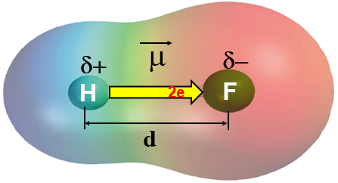
Tính có cực và phân cực
Khi có sự khác nhau về độ âm điện giữa 2 ng/tử trong LK CHT liên kết có cực được hình thành.
μ
H^{δ+} → F^{δ-}
Chiều vectơ momen lưỡng cực từ dương sang âm
Monent lưỡng cực: μ = δ . d (d là độ dài lk H-F)
F – F H – Cl Na – Cl
(χ_{F} - χ_{F}) < 0,5 0,5 ≤ (χ_{Cl} - χ_{H}) ≤ 1,7 (χ_{Cl} - χ_{Na} ) > 1,7
Lk CHT không cực Lk CHT có cực Lk ion

Slide 28


Tính định hướng
Để tạo LK CHT bền thì mật độ electron phải đủ lớn vì thế các AO che phủ phải theo 1 hướng xác định theo không gian được đặc trưng bởi trạng thái lai hóa của nguyên tử trung tâm.

Slide 29


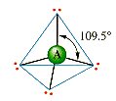
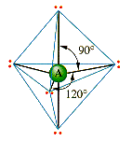

Tính định hướng
Orbital lai hóa: là sự tổ hợp của các AO hóa trị s, p, d, f trong nguyên tử trung tâm để hình thành các AO lai hóa mới từ đó kết hợp với các AO hóa trị của nguyên tử khác
Lai hoá sp
Lai hoá sp²
Lai hoá sp³
Lai hoá sp³d
Lai hoá sp³d²

Slide 30


Lai hóa
1. Tính chất lai hóa: Các AO lai hóa có
Cùng năng lượng và đối xứng trong không gian;
Cùng kích thước và hình dáng;
Mật độ electron dồn về 1 phía để tăng vùng che phủ
2. Để trạng thái lai hóa bền các AO phải có:
Năng lượng xấp xỉ với nhau;
Mật độ electron đủ lớn (kích thước AO nhỏ);
Vùng che phủ lớn giữa AO lai hóa và AO khác
3. Bảo toàn AO lai hóa:
Số AO lai hóa = Số cặp e⁻ tự do + lk σ xung quanh ng/tử lại hóa

Slide 31
Công thức LEWIS
Để biểu diễn các electron hóa trị quanh hạt nhân, các electron hóa trị được biểu diễn bằng các dấu chấm (LEWIS SYMBOL) xung quanh ký hiệu NTHH.
Cl
Z= 17: 1s²2s²2p⁶3s²3p⁵
Số lượng electron liên kết hóa học chính là các dấu chấm độc thân.
Cách biểu diễn:
Đặt dấu chấm xung quanh 4 phía của ngtố hóa học, cho đến khi tất các các electron hóa trị được phủ đầy.

Slide 32

Công thức LEWIS

Slide 33


Quy tắc bát tử
Tất cả các khí trơ ở trạng thái bền với cấu hình e⁻: ns²np⁶ (ngoại trừ He 1s²) → Như vậy, để đạt trạng thái bền, tất các các ngtử có xu hướng đạt cấu hình e⁻ bền như các khí hiếm.
QUY TẮC BÁT TỬ: các ngtử sẽ nhận, cho hay chia sẻ các electron cho đến khi chúng có 8 electron hóa trị (4 electron pairs) bao quanh.
Lưu ý: Một số trường hợp ngoại lệ như sau:
H và He are 2 e⁻;
P có thể có 10 e⁻
S có thể có 12 e⁻
PF₅
SF₆

Slide 34
CẤU TRÚC LEWIS
Các loại liên kết
Trạng thái lai hoá
CẤU TRÚC LEWIS
Hình dạng phân tử ⇢ Độ phân cực
Tổng số e⁻ hoá trị (phân nhóm A) = số thứ tư nhóm
Ví dụ: H (1); Be (2); B (3); C (4), Si (4); N, P (5), O, S (6), Halogen (7)
Số cặp electron liên kết (số ”-”):
Ví dụ: H, halogen (1); C (4); N, P (3), O, S (2)

Slide 35
CẤU TRÚC LEWIS
Xác đinh số cặp electron liên kết:
S = N - A
S là tổng số electron được chia sẻ (liên kết) trong phân tử;
N là tổng số electron hóa trị cần để tất cả các ngtử trong phân tử đạt cấu hình bền của khí hiếm
A là tổng số electron hóa trị hiện có của tất cả các ngtử trong phân tử

Slide 36


CẤU TRÚC LEWIS
F
F-F
Or

Slide 37



CẤU TRÚC LEWIS
C: 2s²2p²
S: 3s²3p⁴

Slide 38


CẤU TRÚC LEWIS
O=C=O
Or

Slide 39


CẤU TRÚC LEWIS

Slide 40

CẤU TRÚC LEWIS

Slide 41




Lai hóa sp
↑
↑
Hybridization
↑
↑
Sự kết hợp của 1AO s + 1 AO p → 2AO lai hóa sp, còn dư 2AO p;
2AO lai hóa sp định hướng thẳng góc, góc lai hóa 180º;
Lưu ý: Khi có n AO lai hóa sẽ tạo ra n giá trị AO lai hóa.
Ví dụ: Các phân tử có lai hóa sp: CO₂, BeH₂, BeX₂, CdX_{2,} HgX₂ (X là halogen)

Slide 42

Lai hóa sp
Ví dụ: Xét phân tử BeCl₂
Trạng thái không có electron độc thân liên kết
1 e⁻ của AO lai hóa sp của Be kết hợp với 1 e⁻ độc thân của AO 3p của Cl
Trạng thái kích thích, xuất hiện 2 e⁻ độc thân ở AO 2s và AO 2p → hình thành lai hóa sp

Slide 43



Lai hóa sp²
↑
↑
↑
Hybridization
↑
↑
↑
1AO s + 2AO p → 3AO lai hóa sp², còn dư 1AO p;
3AO lai hóa sp² định hướng tam giác đều, góc lai hóa 120º;
3AO lai hóa sp tạo lk σ hay cặp e⁻ tự do của A + 1AO p còn lại tạo lk π
Ví dụ: Các phân tử có NTTTlai hóa sp²: C₂H₄, BH₃, BX₃, CO₃²⁻, NO₃⁻, …

Slide 44

Lai hóa sp²
Ví dụ: Xét phân tử BF₃

Slide 45



Lai hóa sp³
↑
↑
↑
↑
Hybridization
↑
↑
↑
↑
1AO s + 3AO p → 4AO lai hóa sp³;
4AO lai hóa sp³ định hướng tứ diện đều, góc lai hóa 109,28º;
4AO lai hóa sp tạo lk σ hay cặp e⁻ tự do của A
Ví dụ: Các phân tử có NTTT lai hóa sp³: CH₄, NH₄⁺, NH₃, SO₄²⁻, H₂O, …

Slide 46

Lai hóa sp³
Ví dụ: Xét phân tử CH₄

Slide 47

Lai hóa sp³
Ví dụ: Xét phân tử NH₃
Cặp e⁻ tự do của N
sp³
↑
↑
↑
Lai hóa sp³
N (2s²2p³)
↑↓
↑↓
↑
↑
↑
lk σ
σ
H (1s¹)
↓
lk σ
H (1s¹)
↓
H (1s¹)
↓

Slide 48
Lai hóa sp³d & sp³d²
1s AO + 3p AO + 1d AO → 5 sp³d AO
Ex.: PCl₅
1s AO + 3p AO + 2d AO → 5 sp³d AO
Ex.: SF₅

Slide 49
Dự đoán trạng thái lai hóa
Cách 1:
Xác định tổng số electron liên kết (e⁻ chia sẻ)
Vẽ công thức Lewis xác định cặp e⁻ tự do ở ngtử trung tâm;
Xác định giá trị N = liên kết σ + số cặp e- tự do
Với:
N = 2 → Lai hóa sp
N = 3 → Lai hóa sp²
N = 4 → Lai hóa sp³
N = 5 → Lai hóa sp³d
N = 6 → Lai hóa sp³d²

Slide 50
Cách 2:
$$N= \frac{1}{2}(Electron hóa trị trung tâm+Số hóa trị các ngtử hóa trị 1−điện tích dương+điện tích âm)$$
(H; Họ halogen: F, Cl, Br, I, …)
Ví dụ:
1. CHCl₃
N = ½*(4+1+3) = 4 → sp³
8. SO₂, SO₃
N = ½*(6) = 3 → sp²
2. NH₃
N = ½*(5+3) = 4 → sp³
9. SO₃²⁻, SO₄²⁻
N = ½*(6+2) = 4 → sp³
3. NOF
N = ½*(5+1) = 3 → sp²
10. SO₂Cl₂
N = ½*(6+2) = 4 → sp³
4. NO₂⁺
N = ½*(5-1) = 2 → sp
11. H₂S
N = ½*(6+2) = 4 → sp³
5. NO₂
N = ½*(5) = 2.5 → sp²
12. ClO⁻, ClO₂⁻, ClO₃⁻, ClO₄⁻
N = ½*(7+1) = 4 → sp³
6. NO₂⁻
N = ½*(5+1) = 3 → sp²
13. SiO₄⁴⁻
N = ½*(4+4) = 4 → sp³
7. NO₃⁻
N = ½*(5+1) = 3 → sp²
14. PO₄³⁻
N = ½*(5+3) = 4 → sp³
Công thức này không cho biết các cặp electron tự do → kết hợp với côn thức LEWIS để so sánh góc liên kết

Slide 51












Dự đoán trạng thái lai hóa
Phân tử , ion | Tổng electron chia sẻ | Công thức Lewis | Tổng lk σ + số cặp e⁻ tự do | Lai hóa | Dạng hình học
CO₂ | 8 | O=C=O | 2 | sp
SO₂ | 8 | O=$\ddot{S}$=O | 3 | sp²
NH₃ | 6 |  | 4 | sp³
NH₄⁺ | 8 |  | 4 | sp³
H₂O | 4 | H-$\ddot{O}$-H | 4 | sp³
SO₄²⁻ | 12 |  | 4 | sp³
I₃⁻ | 2 |  | 5 | sp³d¹
..

Slide 52


Dự đoán trạng thái lai hóa
(Lưỡng tháp tam giác)
(Tam giác)
(Tứ diện)
(Lưỡng tháp tứ diện)

Slide 53
Dự đoán trạng thái lai hóa
Bài tập về nhà:
Xác định kiểu lai hóa của các phân tử hoặc ion sau:
CS₂
NO₂
NO₂⁻
NO₃⁻
O₃
CH₂Cl₂
SO₂Cl₂
H₃O⁺
sp
sp²
sp³

Slide 54



Góc liên kết của các phtử CHT
Vì sao góc hóa trị của H₂O không là 90º hay 109º?
1. Thuyết Orbital
3. Thực tế
2. Thuyết lai hóa

Slide 55


Thuyết VSEPR (sức đẩy các cặp e- hoá trị)
Xét phân tử lk CHT: AB_{n} với “A là ng/tử trung tâm”
Qui tắc: Các lk đôi hay ba giữa A và B cũng chỉ tính như lk đơn nhưng có sức đẩy mạnh hơn và chiếm khoảng không gian lớn hơn so với liên kết đơn.
Các “cặp e⁻ lk $σ$ (LK)” và “cặp e⁻ tự do (KLK)” của ng/tử A (nếu có) phải định hướng xa nhau nhất để lực đẩy giữa chúng nhỏ nhất.
Lực đẩy: [(KLK-KLK)] > [(KLK-LK)] > [(LK)-(LK)] > [(LK)-(1e KLK)] ⇢ Phân tử có “cặp e⁻ tự do sẽ làm giảm góc hoá trị”.

Slide 56



So sánh góc liên kết
Trường hợp 1: Khác trạng thái lai hoá
Góc liên kết: sp > sp² > sp³
2. Trường hợp 2: Cùng trạng thái lai hoá
Cặp e⁻ tự do của ngtử trung tâm
H₂O < NH₃ < CH₄

Slide 57



So sánh góc liên kết
Cùng cặp điện tử tự do → Xét mật độ e⁻ nguyên tử trung tâm và độ dài liên kết
Ví dụ: Chọn phương án đúng. Góc liên kết $\hat{HNH}$ trong tiểu phân nào là bé nhất:
A. H₂N-CH₃ B. NH₃ C. NH₄⁺ D. NH₂⁻

Slide 58
Tính có cực phtử CHT
Phân tử có liên kết phân cực nhưng phân tử có thể tổng LK CHT phân cực hay không phân cực tùy thuộc vào phân bố hình dạng phân tử:
2 ng/tử giống nhau hoặc phân tử có đám mây e- phân bố đối xứng → moment lưỡng cực của lk (μ = 0) → Lk CHT không phân cực.
Ví dụ: H₂, O₂, CO₂, CH₄, SiF₄, …
2 ng/tử khác nhau và đám mây e- phân bố bất đối xứng → moment lưỡng cực (μ ≠ 0) → Lk CHT phân cực.
Ví dụ: HCl, CO, HF, NO₂, …

Slide 59



Tính có cực phtử CHT
Ví dụ: Phân tử CO₂
Trọng tâm hạt nhân O trùng với trong tâm của hạt nhân C → phân tử đối xứng.
Không phân cực
Phân tử BF₃
Phân tử CH₂F₂
S_{F} ≡ S_{B}
Đồng phân trans
B
Không phân cực
Không phân cực

Slide 60



Tính có cực phtử CHT
Ví dụ: Xét phân tử H₂O
Trọng tâm 2 hạt nhân H không trùng với trong tâm của hạt nhân O → phân tử đối xứng.
Phân cực
Phân tử COCl₂
Phân tử CH₂F₂
.
S_{O}
S_{C}
Đồng phân cis
Cl
Cl
S_{Cl}
Phân cực
Phân cực

Slide 61

Tính có cực phtử CHT

Slide 62

Tính có cực phtử CHT
NH₃ tan trong nước nhiều hơn NF₃
“CÁC CHẤT CÓ CÙNG BẢN CHẤT DỄ TAN VÀO NHAU”

Slide 63



Từ tính
Khái niệm:
Từ tính là tính chất từ của vật liệu có moment ngtử sắp xếp theo hướng ngược nhau (kết quả của các electron tự quay - spin).
Phân loại:
No Applied Magnetic Field
Applied Magnetic Field
Nghich từ (Diamagnetism): không có e⁻ tự do, ngược chiều với từ trường ngoài
Ví dụ: Zn (4s²3d¹⁰), Zn²⁺ (4s⁰3d¹⁰⁾, Ag⁺ (4d¹⁰), …
Thuận từ (Paramagnetism): lực từ yếu, có e⁻ tự do sắp xếp ngẫu nhiên, thuận chiều với từ trường ngoài
Ví dụ: Ag (5s¹4d¹⁰), Al (3s²3p¹), …
Sắt từ (Ferromagnetism): lực từ mạnh, có e⁻ tự do sắp xếp theo cùng hướng, thuận chiều với từ trường ngoài
Ví dụ: Fe, Co, Ni, …

Slide 64

Ưu và nhược điểm LK CHT thuyết VB
Ưu điểm
Mô tả phân tử một cách cụ thể với khái niệm hoá trị quen thuộc;
Biểu diễn được phân tử dưới dạng công thức cấu tạo;
Giải thích được khả năng tạo lk, cấu trúc và tính chất của nhiều ph/tử.
Khuyết điểm
Theo thuyết VB do không có e⁻ độc thân ⇢ O₂ có tính chất nghich từ. Nhưng thực nghiệm cho thấy O₂ thuận từ
Như vậy:
Tính chất thuận từ của 1 số ph/tử: O₂, F₂, …;
Lk CHT ứng với số lẻ điện tử, sự tồn tại các ion: H₂⁺, …;
Vấn đề màu sắc và từ tính của phân tử;

Slide 65
Thuyết Orbital Phân tử (MO)
Phân tử là tổ hợp thống nhất gồm các hạt nhân và các electron của các ngtử tương tác → Phân tử là một nguyên tử phức tạp đa nhân.
Mỗi electron chuyển động trong trường tất cả hạt nhân và các electron còn lại→ Trong phân tử không còn AO.
Chuyển động không gian của từng electron được mô tả bằng hàm orbital phân tử (MO).
Mỗi MO được xác định gần đúng bằng phương pháp tổ hợp tuyến tính các orbital nguyên tử: MO= ∑C_{i}.AO_{i}

Slide 66
Orbital nguyên tử (AO) vs. Orbital phân tử (MO)
Orbital nguyên tử (AO)
Orbital phân tử (MO)
Mỗi e⁻ được miêu tả bởi hàm sóng orbital nguyên tử (Ψ_{AO})
Mỗi e⁻ được miêu tả bởi hàm sóng orbital phân tử (Ψ_{MO})
Mỗi e⁻ đặc trưng bởi bộ số lượng → ta có các AO: s, p, d, f, …
Mỗi e⁻ đặc trưng bởi bộ số lượng → ta có các MO: σ, π, δ, ϕ, …
Mỗi AO và MO tương ứng mức năng lượng xác định;
Việc điền e⁻ vào MO giống như AO (tuân theo nguyên lý vững bền, ngoại trừ Pauli và quy tắc Hund.

Slide 67







Thuyết Orbital Phân tử (MO)
Xét ion H₂⁺
P/t Schrodinger:
C₁ = C₂ = C_{s}
Hàm sóng ion H₂⁺: $Ψ_{H_{2}^{+}}=C_{1}Ψ_{a}+C_{2}Ψ_{b}$
C₁ = -C₂ = C_{A}
$$Ψ_{H_{2}^{+}}=C_{S}(Ψ_{a}+Ψ_{b})$$
→ Biểu diễn các orbital ph/tử liên kết (MO)
→ E_{OP} < E_{OP*}
$$Ψ_{H_{2}^{+}}=C_{A}(Ψ_{a}−Ψ_{b})$$
→ Biểu diễn các orbital ph/tử phản liên kết (OP*)

Slide 68

Thuyết Orbital Phân tử (MO)
ĐIỀU KIỆN CÁC AO THAM GIA TỔ HỢP TUYẾN TÍNH
Năng lượng gần nhau;
Mức độ xen phủ đáng kể;
Cùng tính đối xứng đối với trục liên nhân.
Xét phân tử AB:
A : 1s 2s 2p_{x} 2p_{y} 2p_{z}
B : 1s 2s 2p_{x} 2p_{y} 2p_{z}
1s ± 1s
2s ± 2s
2p_{x} ± 2p_{x}
2p_{y(z)} ± 2p_{y(z)}
2p_{z(y)} ± 2p_{z(y)}
Các AO tổ hợp vì có cùng năng lượng và tính đối xứng
1s và 2s: không tổ hợp vì E cách xa;
2p_{x} và 2p_{y}: không tổ hợp vì bất đối xứng.

Slide 69
Thuyết Orbital Phân tử (MO)
CÁC AO KHÔNG CÙNG TÍNH ĐỐI XỨNG CỦA AA
Y(Z)
Y(Z)
Y(Z)
2p_{Y(Z)}
2p_{Y(Z)}
2p_{Y(Z)}
•
+
+
+
+
-
-
A
A
A
A
X
A
+
A
X
X
•
•
•
-
2p_{Z(Y)}
+
-
2p_{X}
2s
-
Z(Y)
Các AO này không cùng tính đối xứng với trục liên nhân (x) nên không tham gia tổ hợp tuyến tính.

Slide 70
Kiểu liên kết theo MO
1. MO σ
Sự xen phủ các AO dọc theo trục liên nhân → MO σ.
→ MO σ nhận trục liên nhân làm trục đối xứng.
2. MO π
Sự xen phủ các AO về hai phía trục liên nhân → MO π.
→ MO π có mặt phẳng phản đối xứng chứa trục liên nhân.
3. MO δ
Sự xen phủ hai AO d đồng thời cả bốn quả cầu →MO δ.
→MO δ có hai mp phản đối xứng chứa trục liên nhân và vuông góc.

Slide 71





Tổ hợp tuyến tính các AO của phtử A₂
(A thuộc chu kỳ 2 - chọn trục x là trục liên nhân )
Z
A
A
1S
±
1S
X
Y
2S
±
2S
•
•
±
2p_{x}
2p_{x}
•
2p_{z}
•
2p_{z}
±
•
2p_{y}
•
2p_{y}
±

Slide 72












•
•
E
•
Mức năng lượng MO
−
•
+
−
•
+
+
-
•
•
•
-
+
-
+
•
•
•
•
+
•
+
−
−
•
-
2p_{x} -
−
+
+
+
−
+
+
2p_{y,z}
-
+
2p
-
-
+
•
•
+
•
+
•
•
•
•
•
+
•
•
-
−
Mp phản xứng của MOπ
-
-
−
+
+
−
−
+
+
-
-
•
•
+
−
+
2s -
+
+
σ_{2s}
Trục đối xứng của MO σ
+
+
σ_{2s}
•
•
+
-
+
•
•
-
−
+
1s -
+
+
+
σ_{1s}
+
+
σ_{1s}
•
•

Slide 73
Cấu trúc phtử bằng pp MO
Quy luật phân bố electron:
Nguyên lý vững bền;
Nguyên lý ngoại trừ Pauli;
Quy tắc Hund
Bước 1: Xét sự tạo thành MO từ các AO
Bước 2: Sắp xếp các MO theo thứ tự
năng lượng tăng dần.
Bước 3: Xếp các electron vào các MO.
Bước 4: Xét các đặc trưng liên kết.
Mô tả cấu trúc phân tử

Slide 74
Các đặc trưng liên kết
Bậc liên kết (hai tâm)
Lưu ý:
Lk được quyết định bởi các e lk mà không bị triệt tiêu.
Một bậc lk ứng với một cặp e lk không bị triệt tiêu.
Tên lk được gọi bằng tên của cặp e lk không bị triệt tiêu.
Bậc lk tăng thì năng lượng lk tăng còn độ dài lk giảm.

Slide 75




PP MO cho phtử 2 ngtử chu kỳ 1
Phân tử H₂:
AO MO AO
H H₂ H
1s
1s
Δ > P
↑
↓
Năng lượng
H₂ : [(σ_{1s})²] Bậc liên kết = 1
Nghịch từ

Slide 76

PP MO cho phtử 2 ngtử chu kỳ 1
Phân tử He:
AO MO AO
He He₂ He
↑
↓
1s
1s
↑
↓
Năng lượng
Bậc liên kết = 0
Không tồn tại

Slide 77

PP MO cho phtử 2 ngtử chu kỳ 2
TỔ HỢP TUYẾN TÍNH CÁC AO CỦA A₂ (A thuộc chu kỳ 2, chọn trục x là trục liên nhân )
1S ± 1S → σ_{1s} , σ_{1s}*
2S ± 2S → σ_{2s} , σ_{2s}*
2p_{x} ± 2p_{x} → σ_{2px} , σ_{2px}*
2p_{y} ± 2p_{y} → π_{2py} , π_{2py}*
2p_{z} ± 2p_{z} → π_{2pz} , π_{2pz}*
→ σ_{2s} : mật độ e↑ → E(σ_{2s})↓
→ $σ_{{2p}_{x}}$ : mật độ e↓ → E($σ_{{2p}_{x}}$)↑

Slide 78

Sự thay đổi năng lượng các MO ở chu kỳ 2
Mật độ e↓
Mật độ e↑
Đầu CK 2: Li → N
2
2
1
2
2
2
2
1
1
2
1
1
1
1
1
2
σ_{1s}< σ*_{1s}<σ_{2s}<σ*_{2s}< π_{2py}= π_{2pz} < σ_{2px}< π*_{2py}= π*_{2pz}< σ*_{2px}
Cuối CK 2: O, F, Ne
2
2
2
2
2
2
2
1
1
1
2
1
1
1
1
1
σ_{1s}< σ*_{1s}<σ_{2s}< σ*_{2s}< σ_{2px}< π_{2py} = π_{2pz} < π*_{2py} = π*_{2pz}< σ*_{2px}

Slide 79
Các cấu trúc phtử theo PP MO
N₂: có 10 e hóa trị
o₂: có 12 e hóa trị
σ_{2px}*
σ_{2px}*
π_{2py}* = π_{2pz}*
↑
↑
π_{2py}* = π_{2pz}*
σ_{2px}
↑
↑
↑
↓
π_{2py} = π_{2pz}
↓
↓
↑
↓
↑
π_{2py} = π_{2pz}
↓
σ_{2px}
↑
↓
σ_{2s}*
↑
↓
σ_{2s}*
↓
↑
σ_{2s}
↑
↓
↓
σ_{2s}
↑
BẬC LK = 3 (1σ + 2π)
NGHỊCH TỪ
BẬC LK = 2 (1σ + 1π)
THUẬN TỪ

Slide 80
Các cấu trúc phtử theo PP MO
CO, NO⁺, CN⁻: có 10 e hóa trị
σ_{2px}*
π_{2py}* = π_{2pz}*
PHÂN TỬ AB CÓ ÍT NHẤT 1 NGUYÊN TỐ ĐẦU CHU KỲ 2
→ QUI LUẬT ĐẦU CHU KỲ 2
σ_{2px}
↑
↓
↑
↓
↑
π_{2py} = π_{2pz}
↓
σ_{2s}*
↑
↓
σ_{2s}
↑
↓
BẬC LK = 3 (1σ + 2π)
NGHỊCH TỪ

Slide 81
Các cấu trúc phtử theo PP MO
FO: có 13 e hóa trị
σ_{2px}*
↑
↑
π_{2py}* = π_{2pz}*
↓
↑
↑
π_{2py} = π_{2pz}
↓
↓
PHÂN TỬ AB CÓ 2 NGUYÊN TỐ CUỐI CHU KỲ 2
→ QUI LUẬT CUỐI CHU KỲ 2
σ_{2px}
↑
↓
σ_{2s}*
↑
↓
σ_{2s}
↑
↓
BẬC LIÊN KẾT = 1,5
THUẬN TỪ

Slide 82

Cấu trúc và tính chất phtử CK2 theo PP MO
Các phtử hai ngtử của các ngtố đầu chu kỳ II

Slide 83

Cấu trúc và tính chất phtử CK2 theo PP MO
Các phtử hai ngtử của các ngtố cuối chu kỳ II

Slide 84

Cấu trúc và tính chất phtử CK2 theo PP MO
Các phtử hai ngtử khác loại của các ngtố chu kỳ II

Slide 85





Cấu hình e⁻ hóa trị của phtử A₂ ở đầu CK n (n≥2)
IA IIA IIIA IVA VA
Tổng số e hóa trị: 2 4 6 8 10
$$σ_{{np}_{x}}^{∗}$$
$_{{np}_{y}}^{∗}$= $_{{np}_{z}}^{∗}$
$$σ_{{np}_{x}}$$
↑↓
$_{{np}_{y}}$= $_{{np}_{z}}$
↑ ↑ ↑↓ ↑↓ ↑↓ ↑↓
$$σ_{ns}^{∗}$$
↑↓ ↑↓ ↑↓ ↑↓
σ_{ns}
↑↓ ↑↓ ↑↓ ↑↓ ↑↓
BẬC LIÊN KẾT 1 0 1 2 3
IA, Na₂: σ_{3s}²
Ví dụ: Cấu tử nào tồn tại:
Al₂²⁺, Ca₂⁺ , H₂²⁻ , K₂
IIA, Ca₂: σ_{4s}²σ*_{4s}²
IIIA, Al₂: σ_{3s}²σ*_{3s}² σ_{3p}²

Slide 86





Cấu hình e⁻ hóa trị của phtử A₂ ở cuối CK n (n≥2)
VIA VIIA VIIIA
Tổng số e hóa trị: 12 14 16
$$σ_{{np}_{x}}^{∗}$$
↑↓
$_{{np}_{y}}^{∗}$= $_{{np}_{z}}^{∗}$
↑ ↑ ↑↓ ↑↓ ↑↓ ↑↓
$_{{np}_{y}}$= $_{{np}_{z}}$
↑↓ ↑↓ ↑↓ ↑↓ ↑↓ ↑↓
$$σ_{{np}_{x}}$$
↑↓ ↑↓ ↑↓
$$σ_{ns}^{∗}$$
↑↓ ↑↓ ↑↓
σ_{ns}
↑↓ ↑↓ ↑↓
BẬC LIÊN KẾT 2 1 0
Cấu tử nào sau đây tồn tại : Cl₂²⁻ Ar₂⁺ S₂ .
Bậc liên kết : 0 0,5 2

Slide 87



Hiện tượng Bắc Cực Quang theo thuyết MO
BẮC CỰC QUANG (Aurora Borealis)
Sự va chạm giữa các nguyên tử, phân tử, ion với các electron, hạt dương điện trong gió mặt trời sẽ tạo ra các trạng thái kích thích.

Slide 88

Giải thích màu sắc theo theo thuyết MO
I₂ : σ_{5S}² < σ*_{5S}² < σ_{5p}² < π_{5p}²= π_{5p}² < π*_{5p}² = π*_{5p}² < σ*_{5p}⁰
I₂ hấp thụ bức xạ điện từ λ = 520 nm (miền vàng lục)
→ I₂ có màu tím

Slide 89
BÀI TẬP CHƯƠNG 3 (Chương 4 trong Sách) Liên kết cộng hóa trị theo thuyết VB và MO
CÂU: 4.4; 4.10; 4.14; 4.16; 4.54-4.80
→ NỘI DUNG NÀY KHÔNG THI

